Slide 1

Прямой одностадийный плазмохимический синтез пленок As-S, легированных иттербием
к.ф.-м.н. Кудряшов Михаил Александрович
Институт физико-химических технологий и материаловедения
Кафедра «Нанотехнологии и биотехнологии»

Slide 2

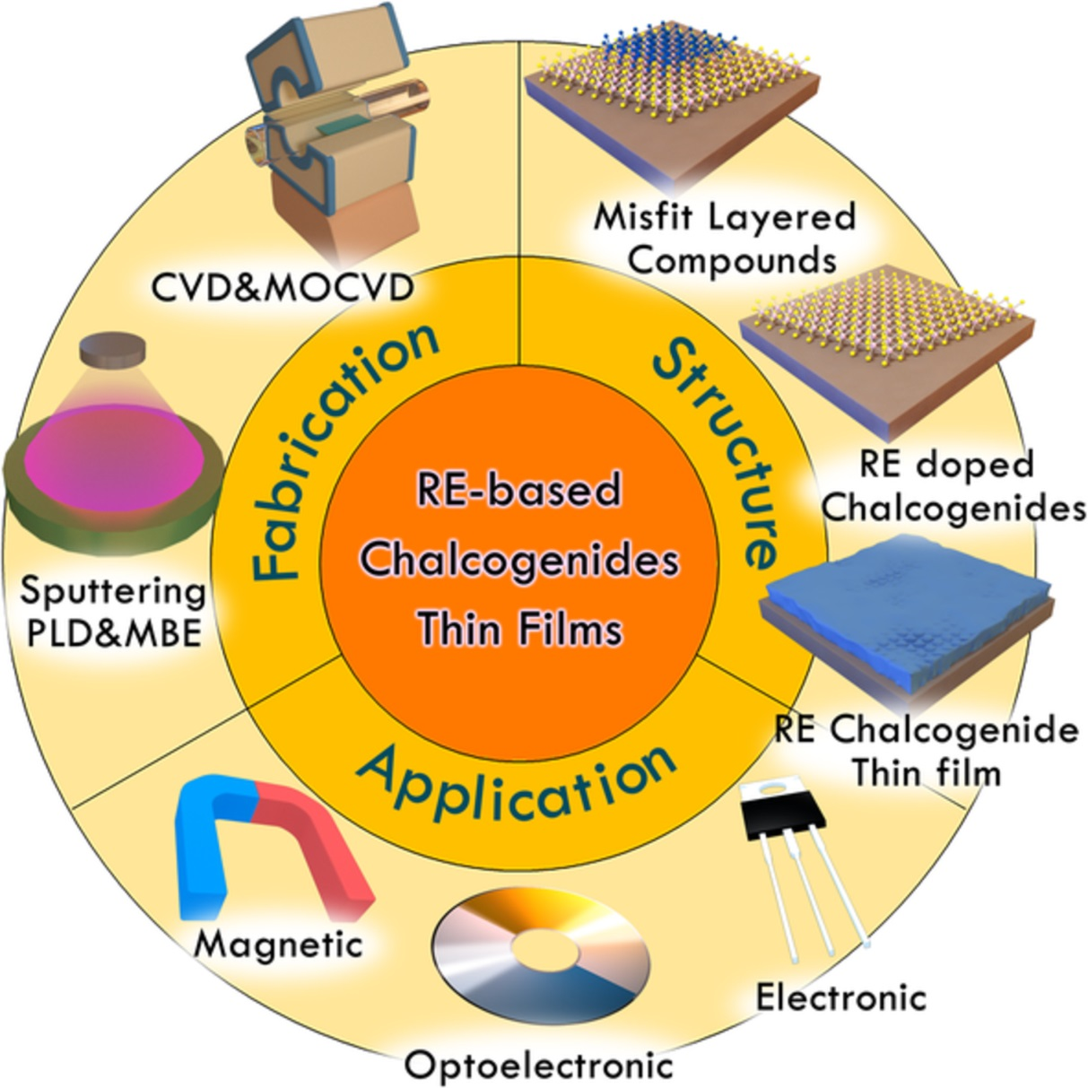
ВВЕДЕНИЕ
Магнетронное распыление;
Импульсное лазерное распыление;
Имплантация ионов редкой земли;
Формирование пленок из растворов прекурсоров;
Термическое соиспарение
Rare‐earth‐incorporated low‐dimensional chalcogenides: Dry‐method syntheses and applications / Z. Zhang H. Zhao, C. Zhang, F. Luo, Y. Du // InfoMat. – 2020. – V. 2, №3. – P. 466–482.

Slide 3
Цель работы:
Синтез аморфных пленок системы As-S, легированных иттербием, в условиях низкотемпературной неравновесной плазмы с использованием в качестве прекурсоров моносульфида мышьяка и высокочистых элементарных иттербия и серы, а также выявление особенностей структурных и оптических свойств полученных образцов.

Slide 4
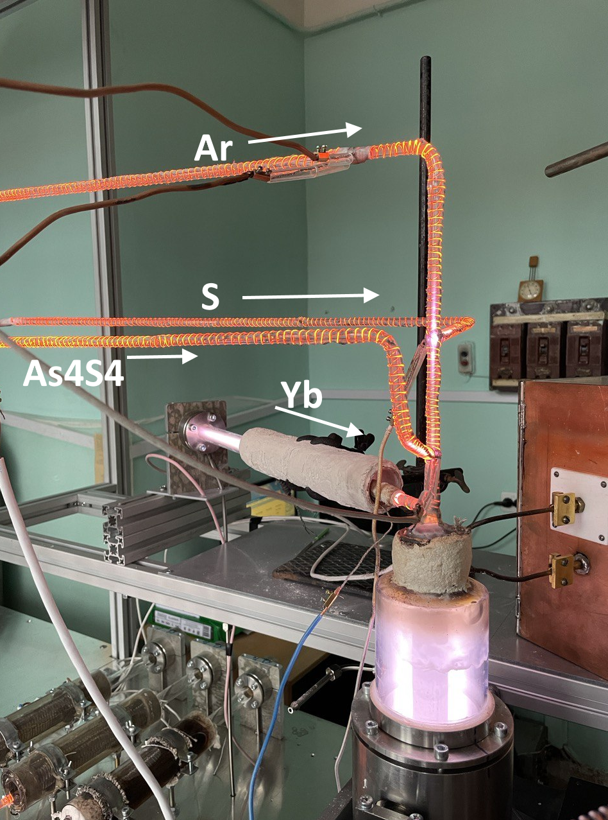
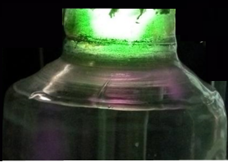
Методика получения образцов As-S:Yb
Температуры источников:
Т (As₄S₄) = 350 ºC
Т (S) = 130 ºC
Т (Yb) = 600-700 ºC
P = 0.1 Торр
V = 50 мл/мин
f = 40 МГц

Slide 5
Эмиссионные спектры As₄S₄ + S и Yb в аргоне
As₄S₄ + e → 2[As₂S₂]*
[As₂S₂]* → S₂* + As₂*
As₂* + e → 2As* + e
S₈ + e → 4S₂* + e
e– + S₂ → [S₂]⁻
2As* + [S₂]⁻ → [As₂S₂]⁻
[As₂S₂]⁻ + As₂S₂ + … → (As₂S₂)_{n}⁻
2[As₂S₂]* + S₂* → 2As₂S₃

Slide 6
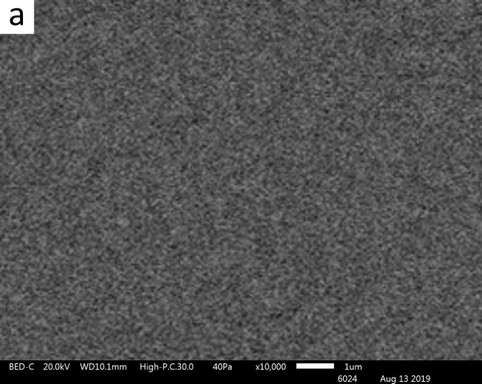
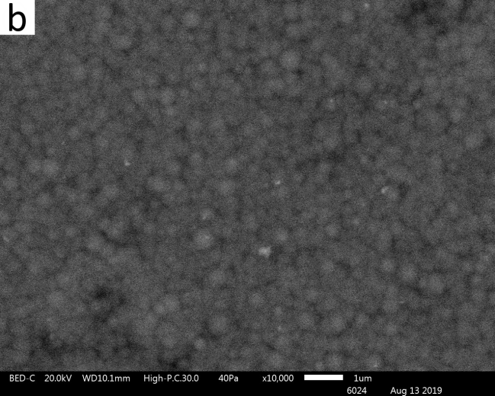
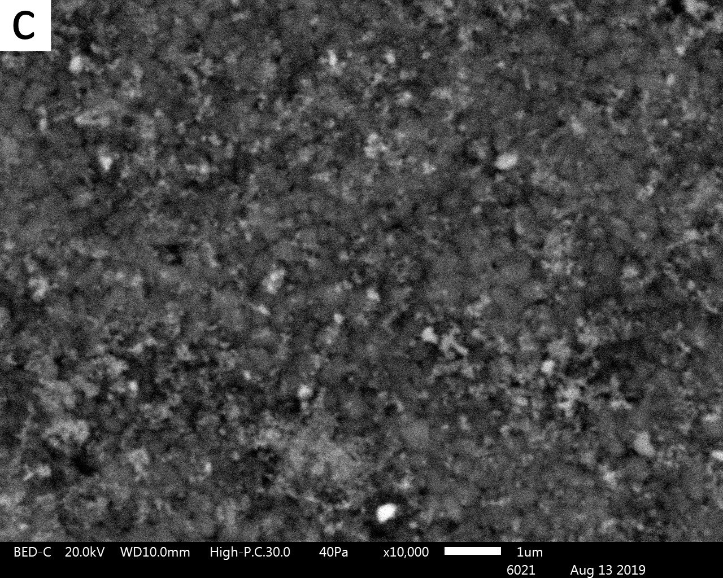
Эмиссионные спектры и изображения СЭМ
Yb + e → Yb* + e
2Yb* + S₂* → 2YbS
4Yb + 3S₂* → 2Yb₂S₃
1 ат% Yb
7 ат% Yb

Slide 7
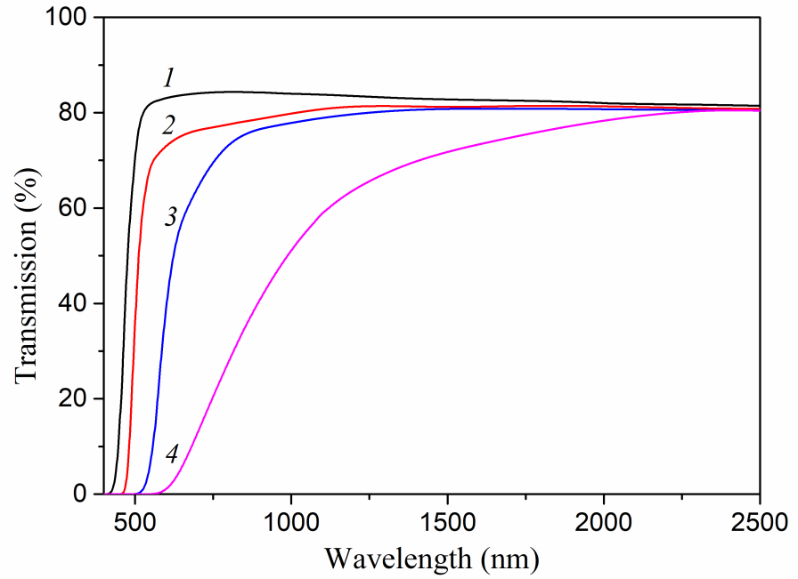
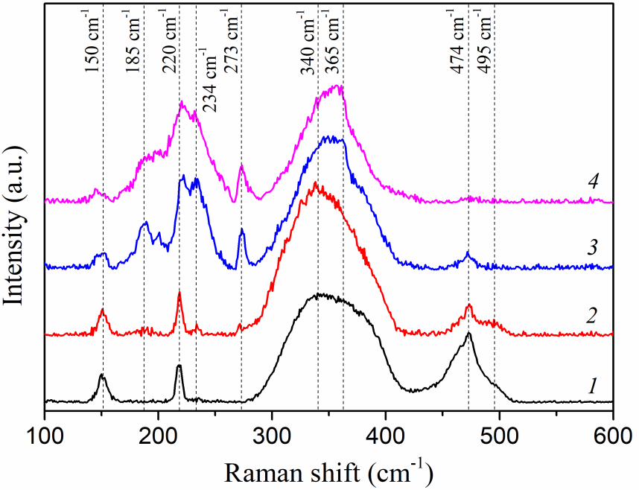
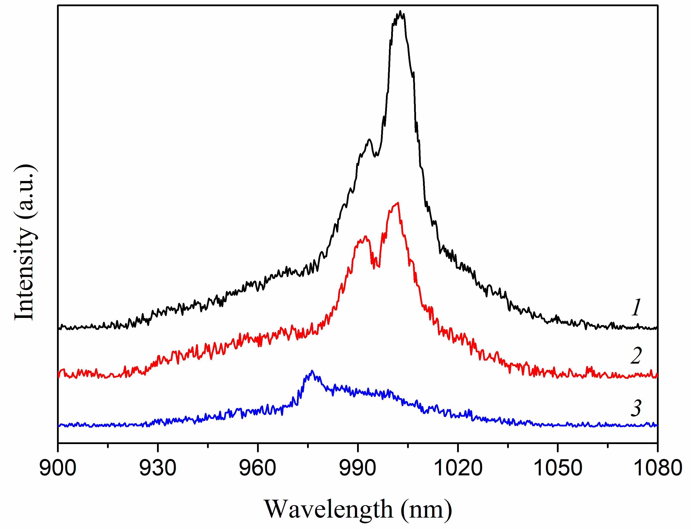
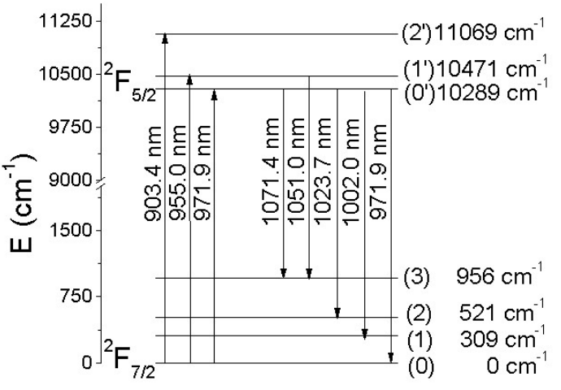
Оптические свойства As-S:Yb
Спектры пропускания
Спектры КРС
Спектры ФЛ

Slide 8
Выводы:
Впервые метод PECVD использован для прямого одностадийного синтеза халькогенидных пленок As-S, легированных иттербием с концентрацией от 1 до 7 ат.%.
Добавление иттербия в образец As₄₀S₆₀ приводит к образованию структурных единиц сульфида иттербия Yb₂S₃ за счет замещения мышьяка в структурных фрагментах AsS_{3/2}.
С увеличением содержания иттербия оптическая ширина запрещенной зоны уменьшается с 2.54 до 2.00 эВ.
Введение иттербия в систему As-S приводит к появлению фотолюминесценции в диапазоне 930-1030 нм.

Slide 9
СПАСИБО ЗА ВНИМАНИЕ!

